Slide 1
Значення рослин для людини
Коваль Л.О.
Вчитель біології
МАТУСІВСЬКИЙ НАВЧАЛЬНО – ВИХОВНИЙ КОМПЛЕКС «ДОШКІЛЬНИЙ НАВЧАЛЬНИЙ ЗАКЛАД – ЗАГАЛЬНООСВІТНЯ ШКОЛА І-ІІІ СТУПЕНІВ №1»
ШПОЛЯНСЬКОЇ РАЙОННОЇ РАДИ
ЧЕРКАСЬКОЇ ОБЛАСТІ

Slide 2
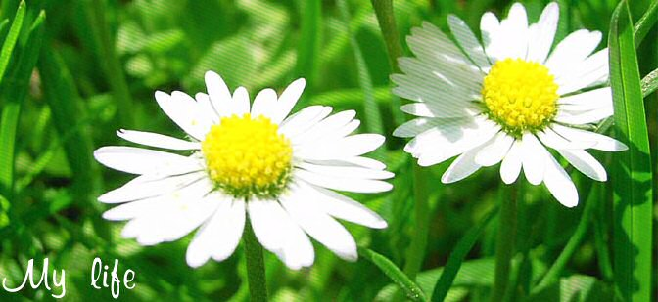
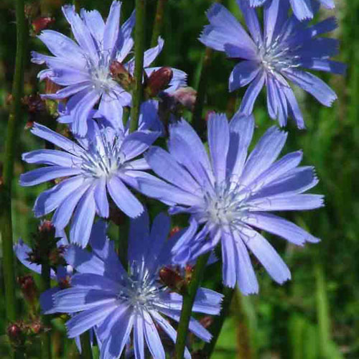
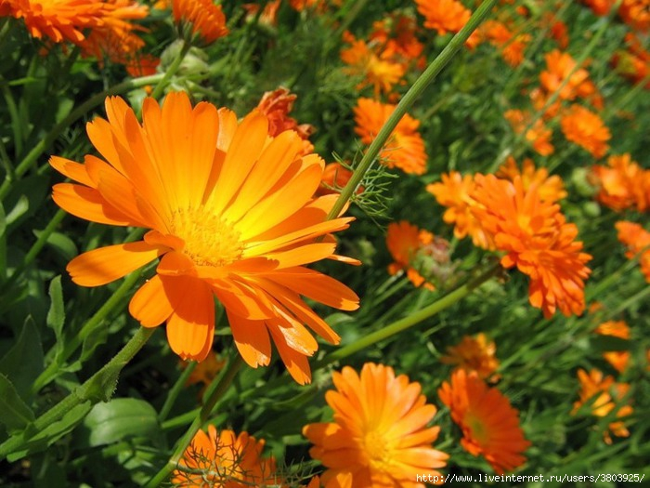
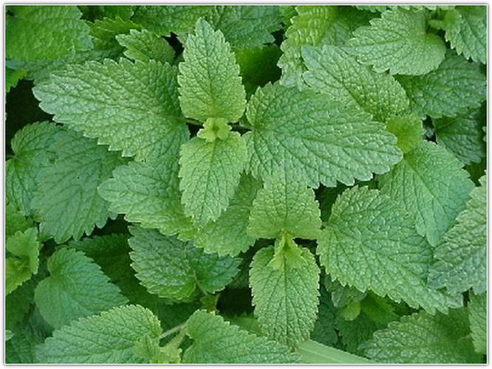
Рослини використовують в медицині

Slide 3
Використовуються в промисловості: Дубильні рослини

Slide 4
Каучукові рослини

Slide 5
Ефіроолійні рослини

Slide 6
Рослини, у яких утворюється деревина

Slide 7
В їжу та на корм худобі : злакові

Slide 8
Овочі

Slide 9
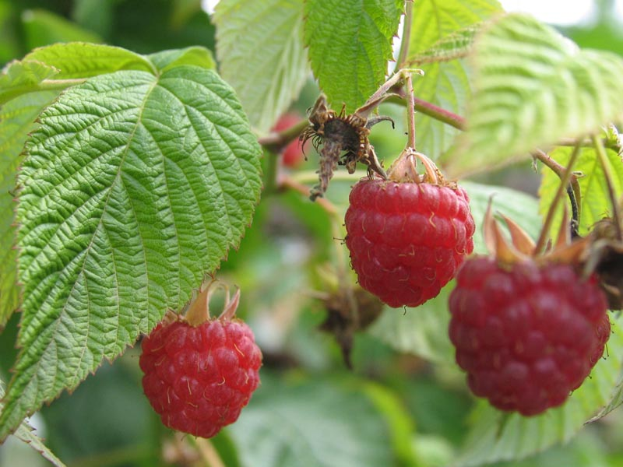
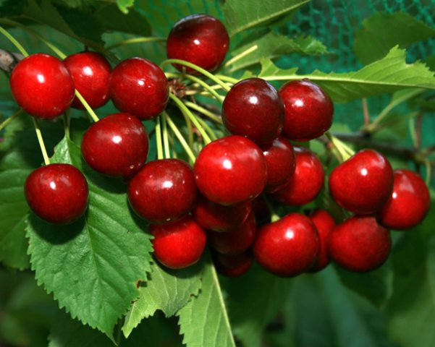
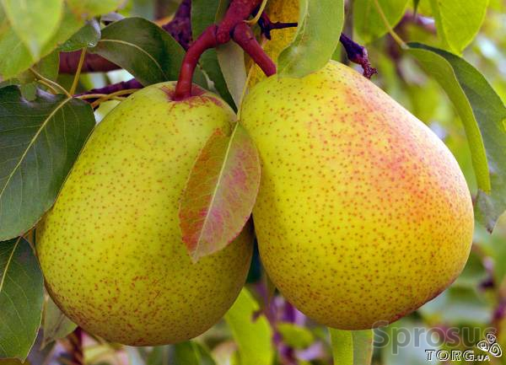
плодові рослини

Slide 10
зернобобові

Slide 11
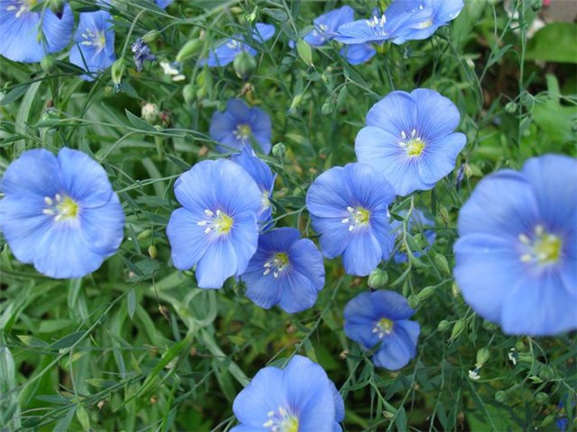
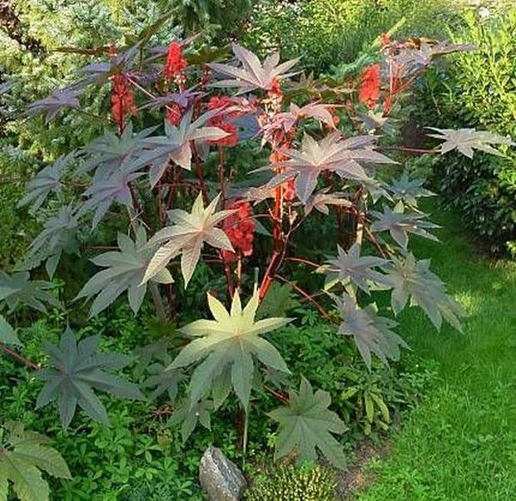
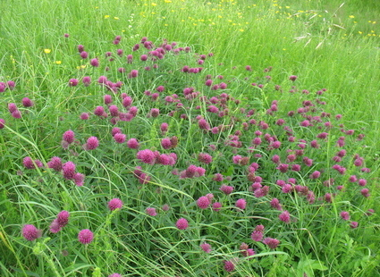
олійні

Slide 12
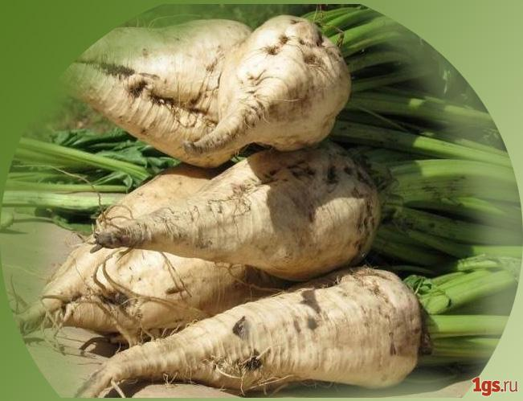
цукристі рослини

Slide 13
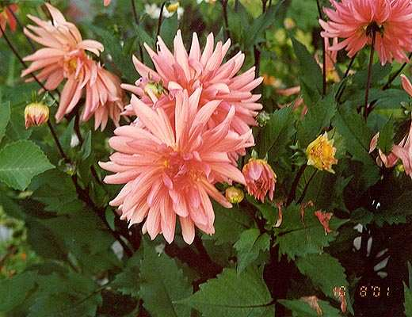
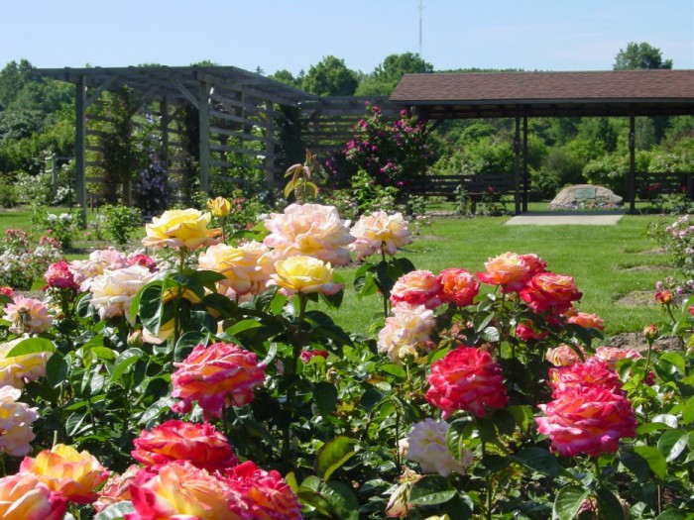
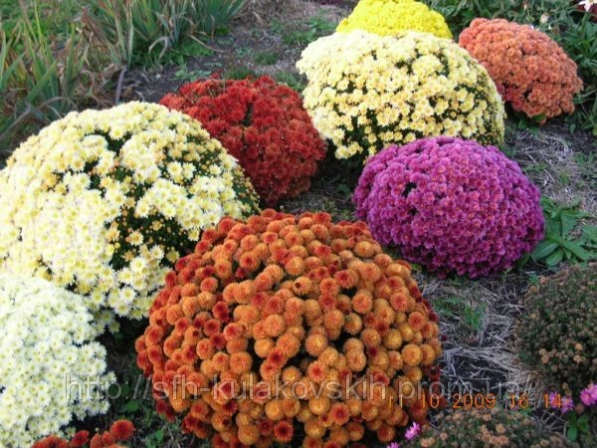
Декоративні рослини

Slide 14
Список використаних джерел та інтернет ресурсів
Довідник з біології – Соболь В.І.
http://yandex.ua/images/search
http://uk.wikipedia.org

